Slide 1
Индивидуальный маршрут. Каким он может быть…
Педагог Центра детского творчества «Паллада» Елена Кузнечихина.

Slide 2
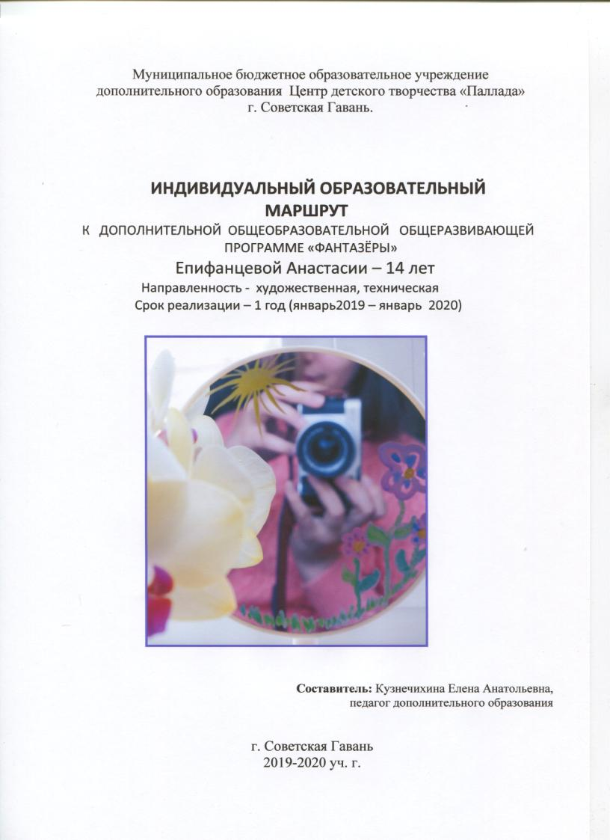

Slide 3
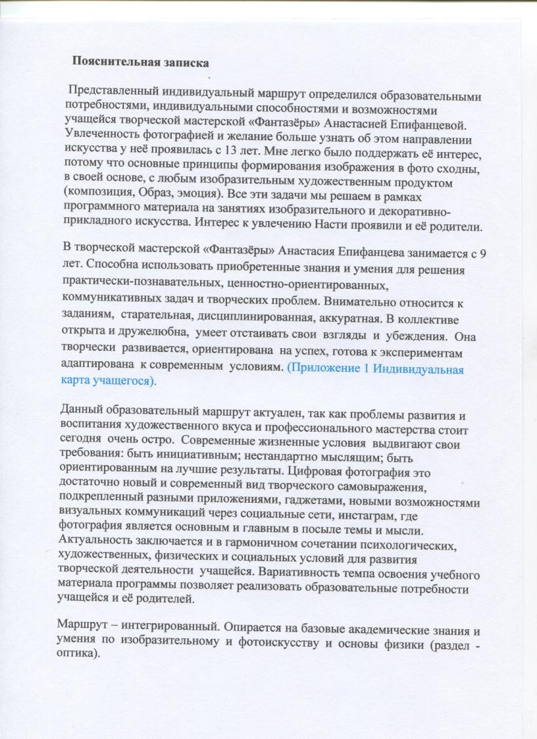
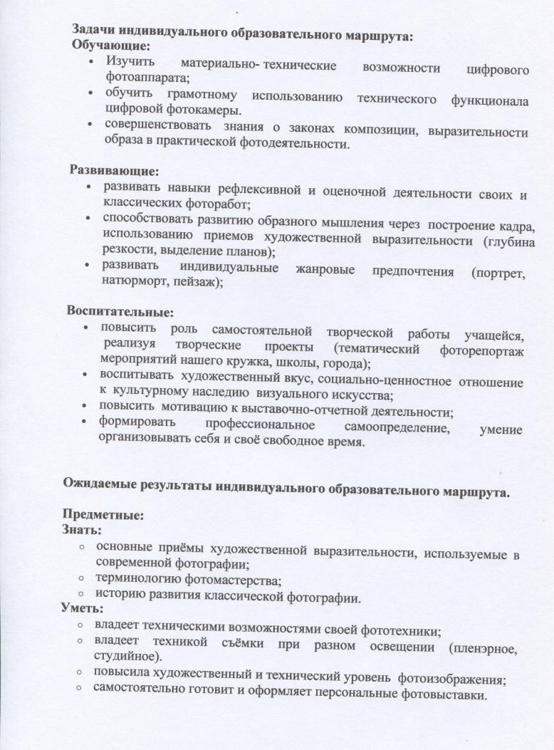
Шаг первый – значимость.

Slide 4
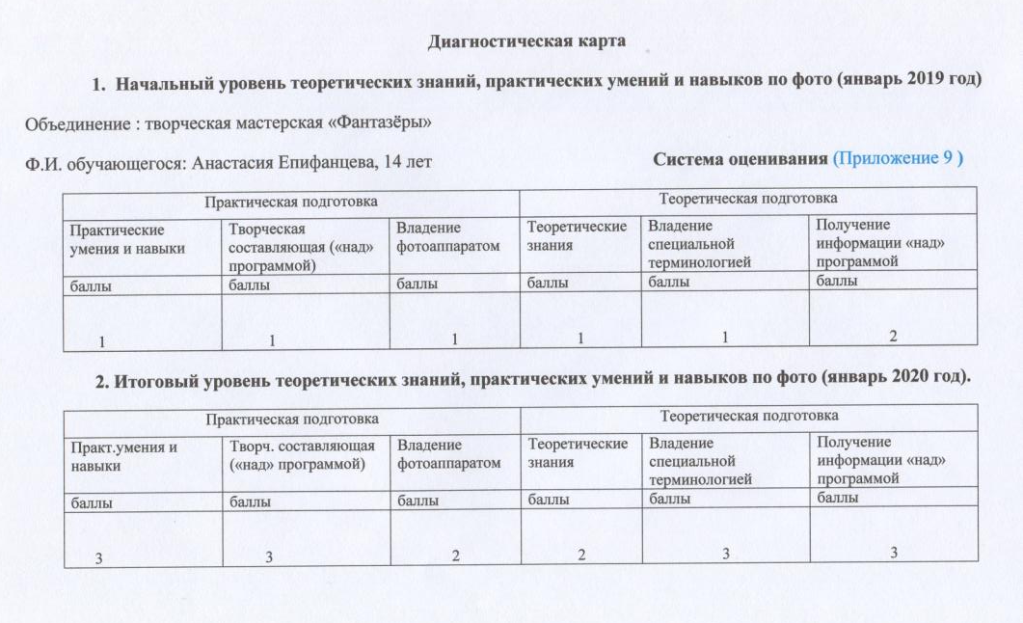
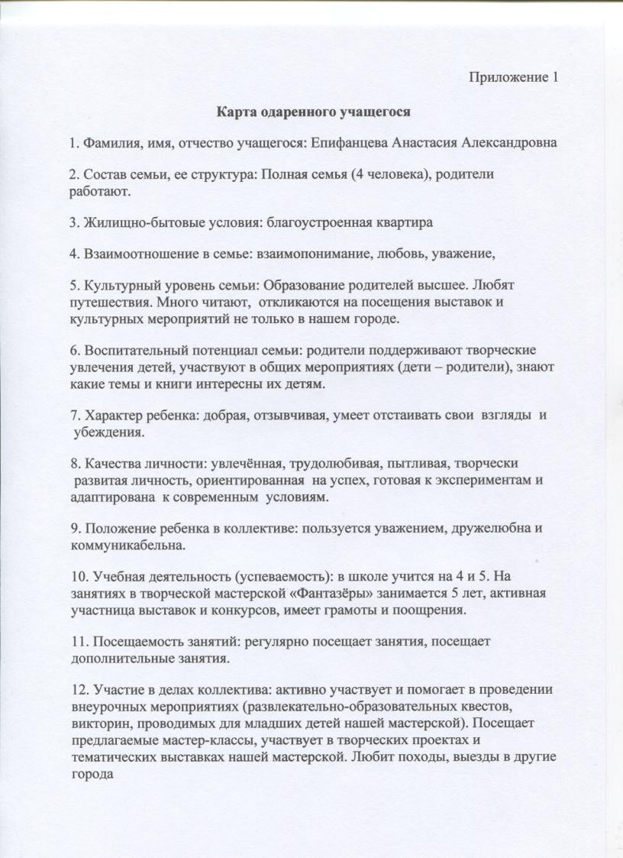
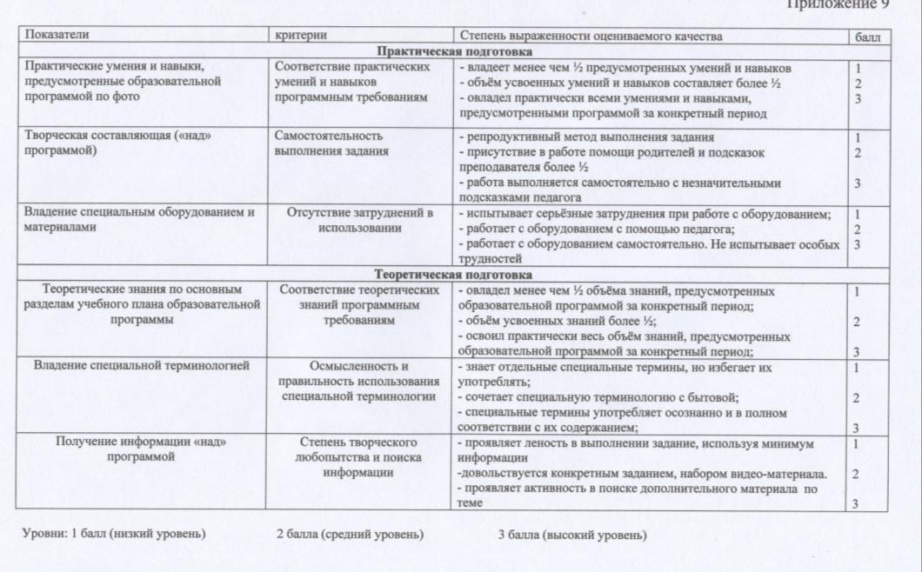
Шаг второй – диагностика.

Slide 5
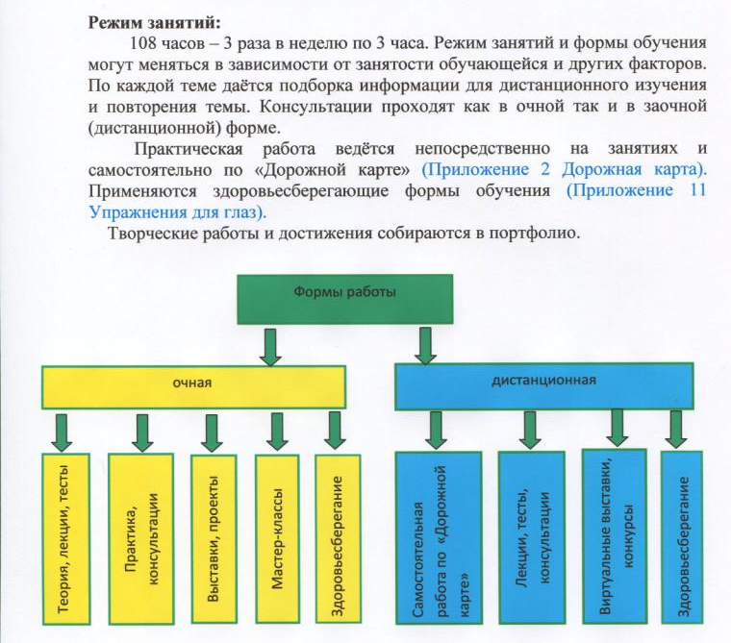
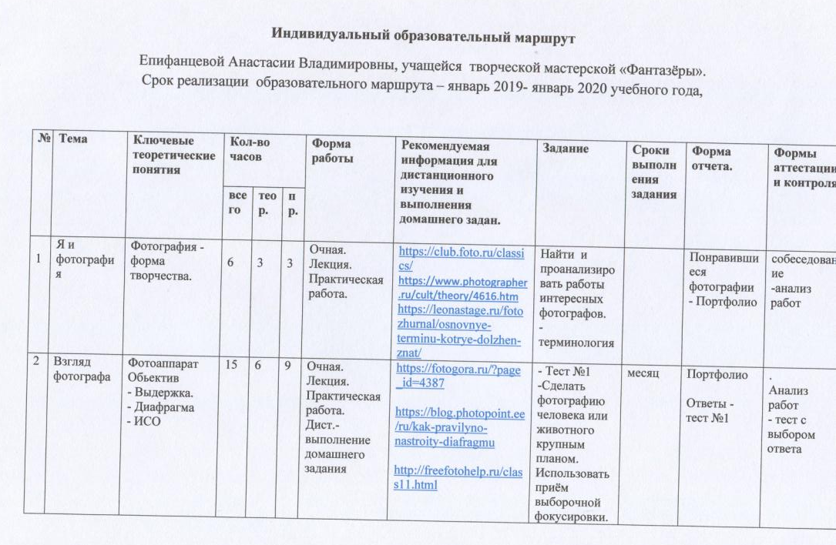
Шаг третий – согласование:

Slide 6
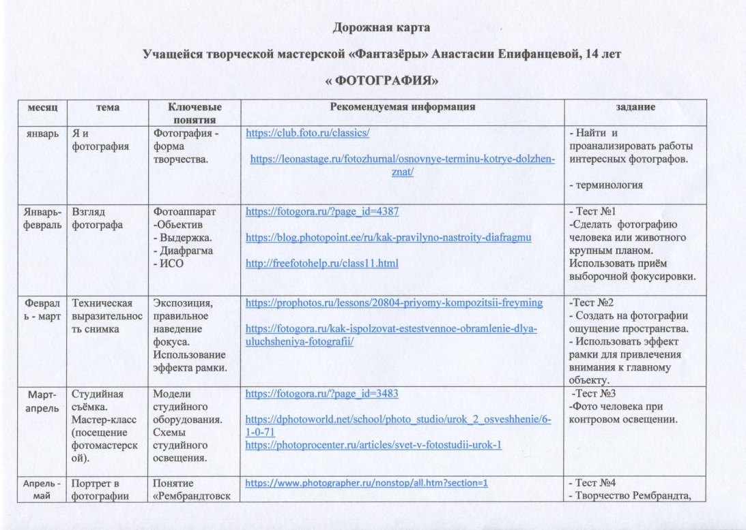
Шаг четвёртый

Slide 7
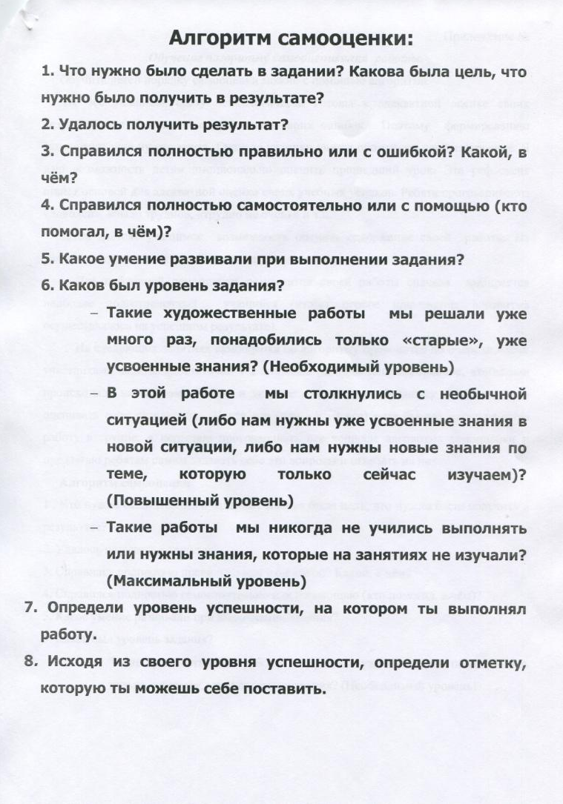
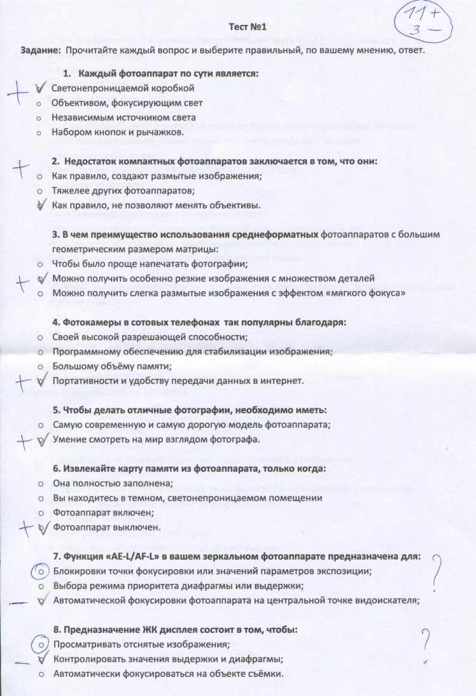
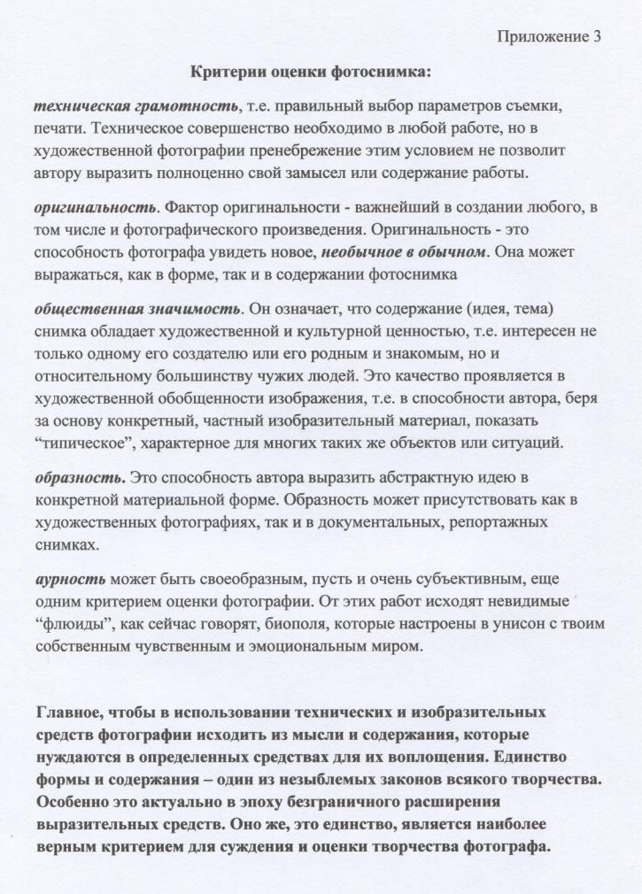
Шаг пятый
Реализация согласно плану

Slide 8
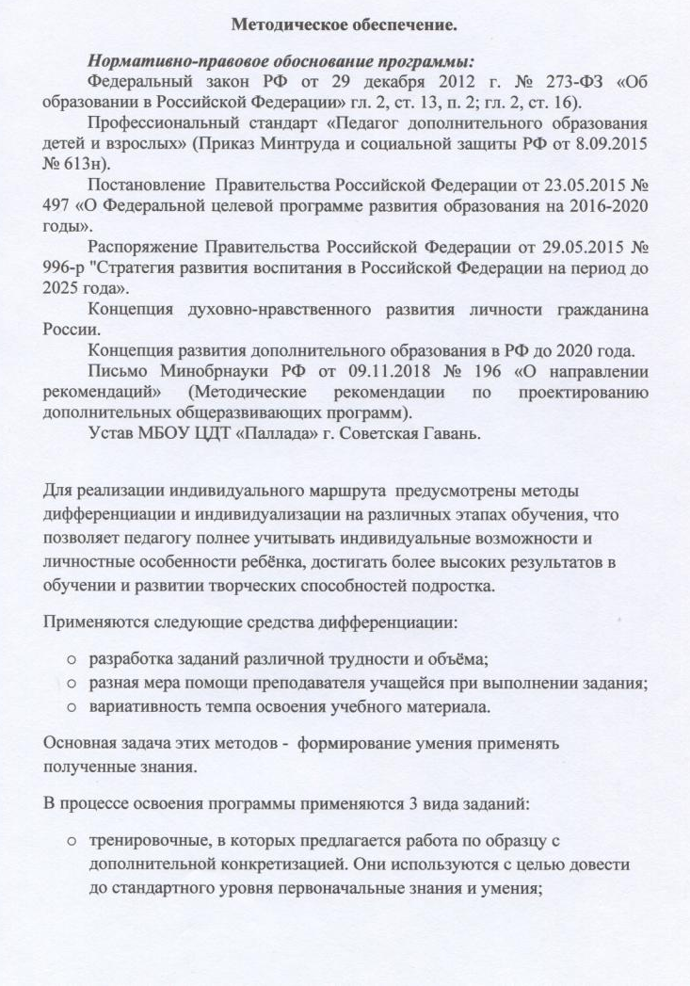
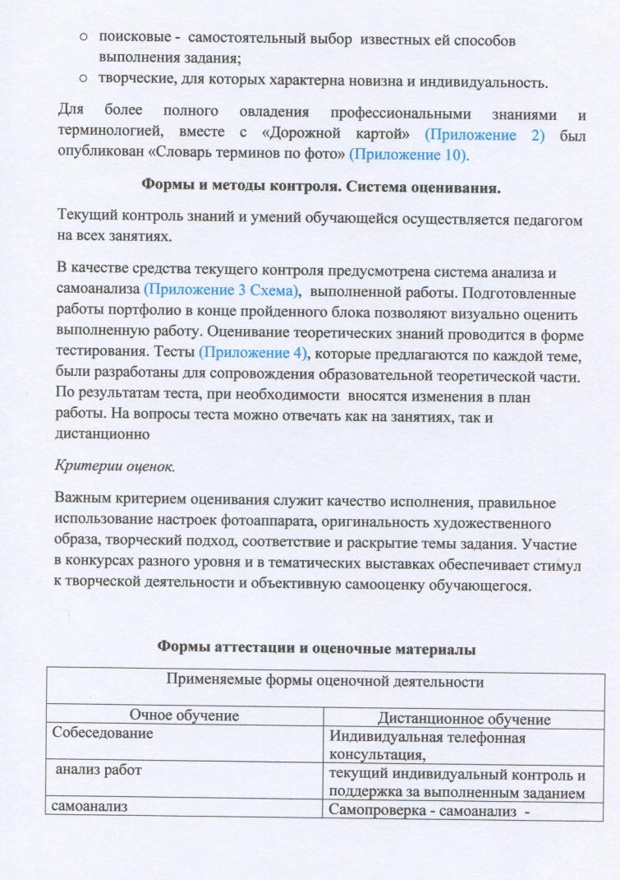
Шаг пятый - полученные результаты с заданными критериями.

Slide 9
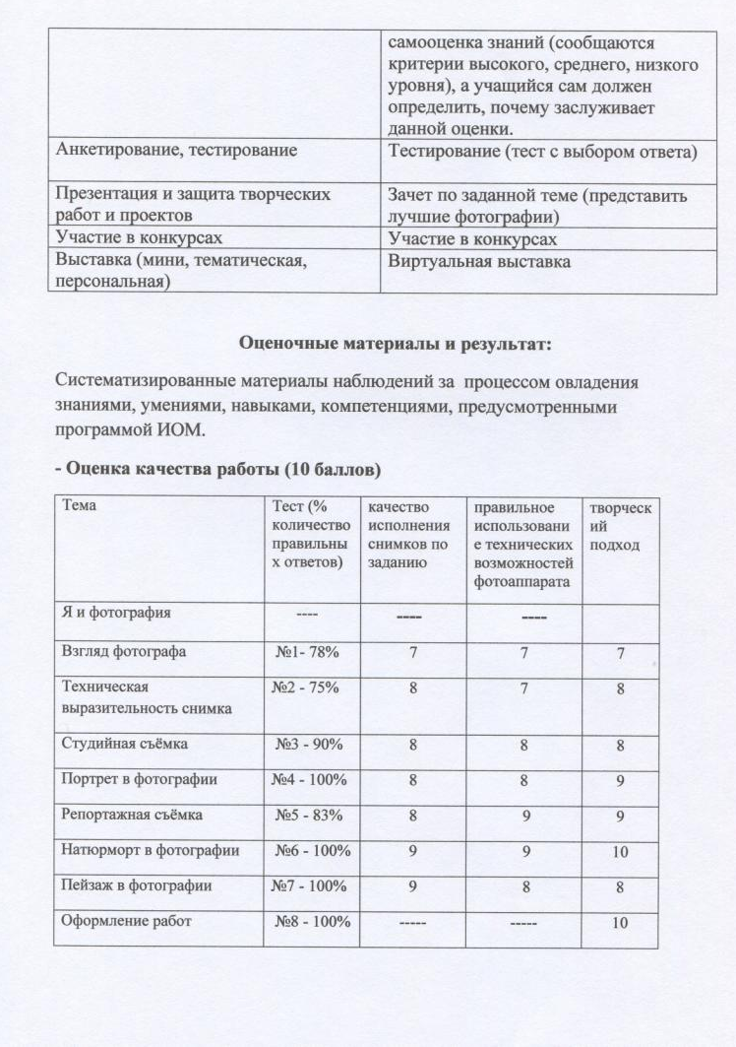
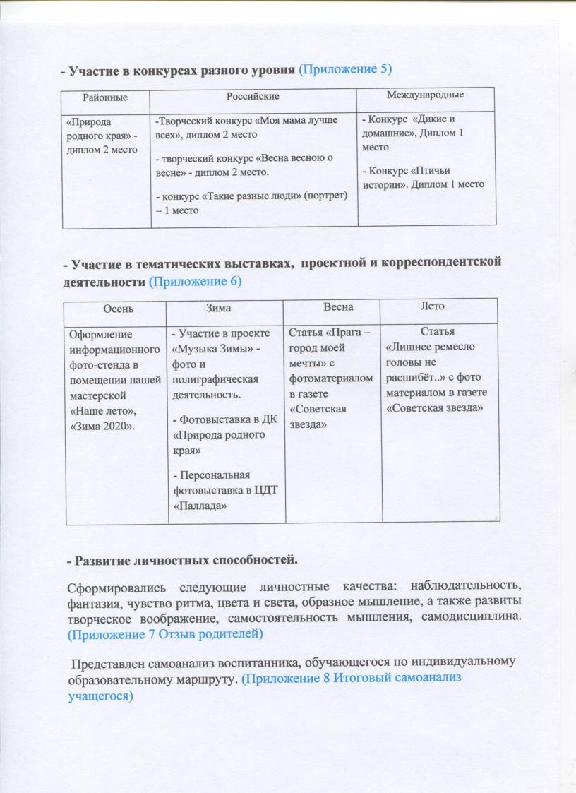
Шаг пятый – полученные результаты с заданными критериями.

Slide 10
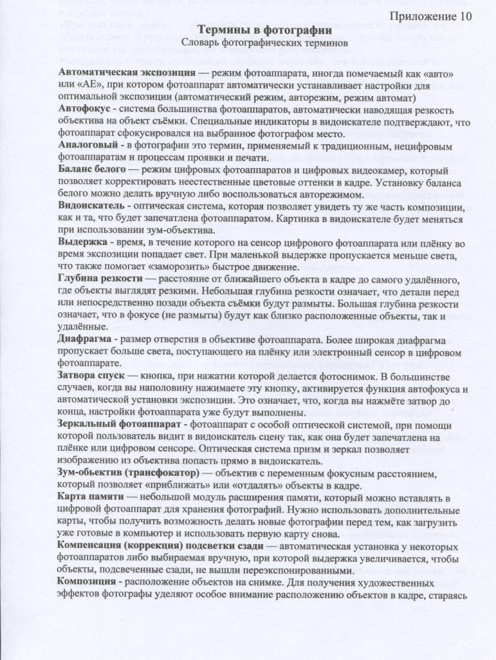
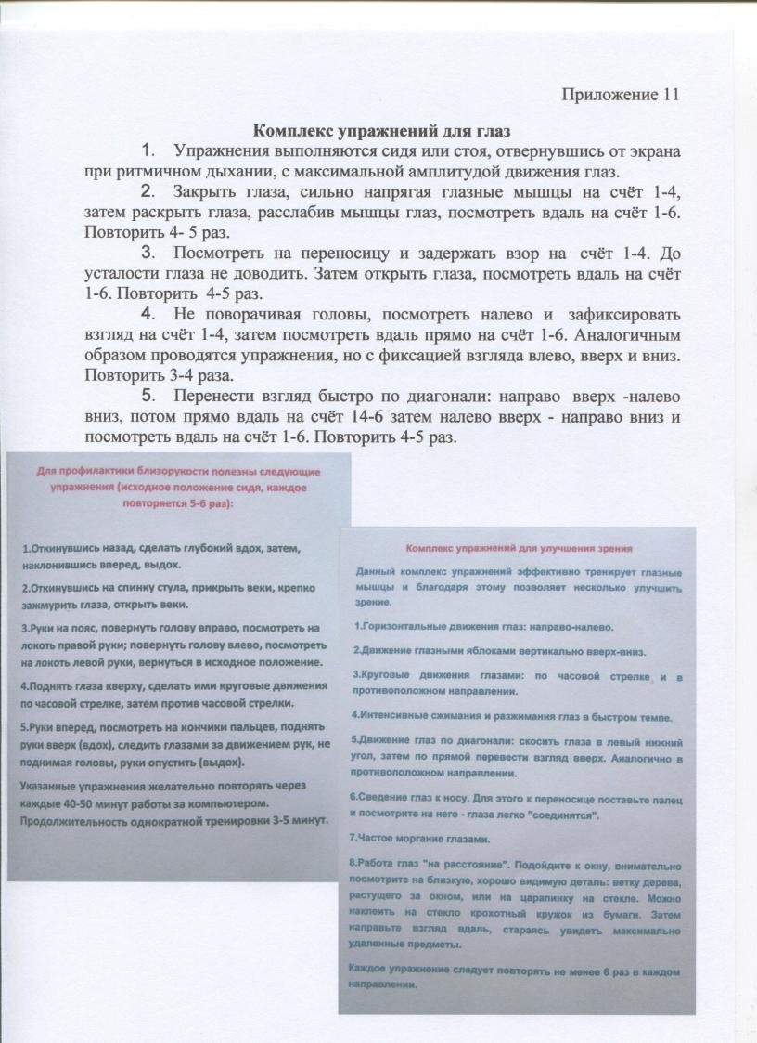
Шаг пятый

Slide 11
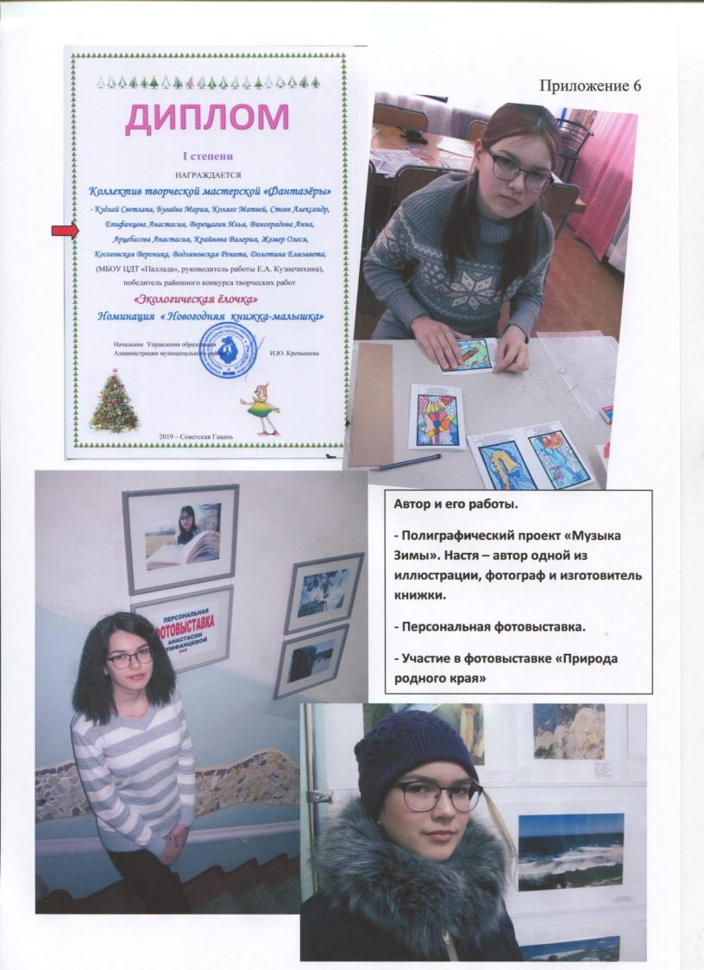
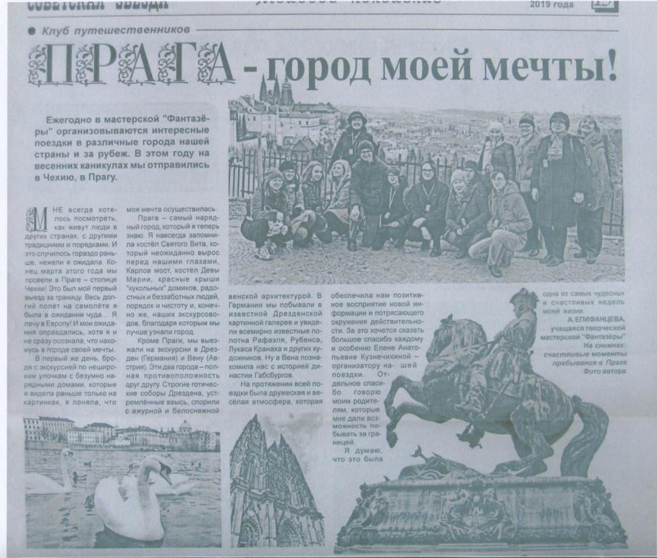
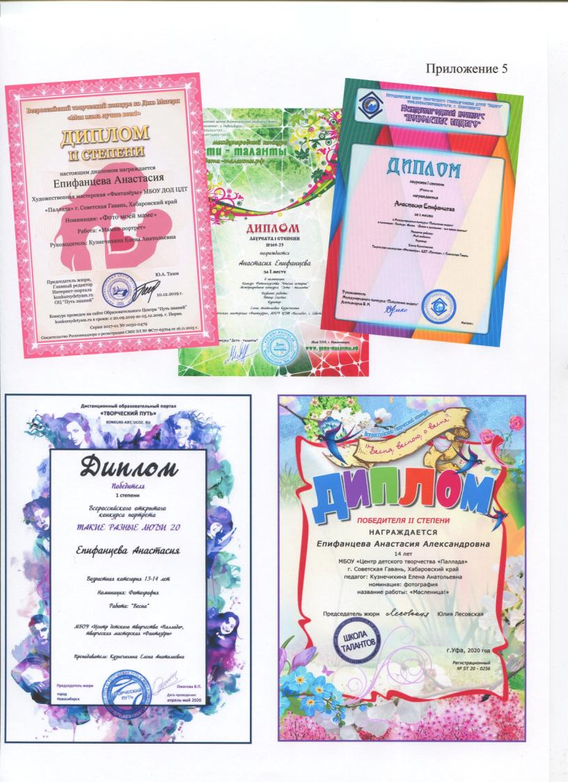
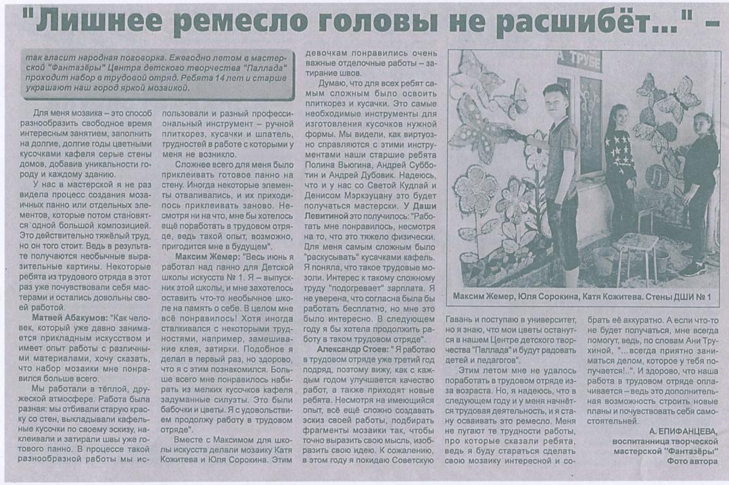
Шаг шестой – внешний продукт

Slide 12
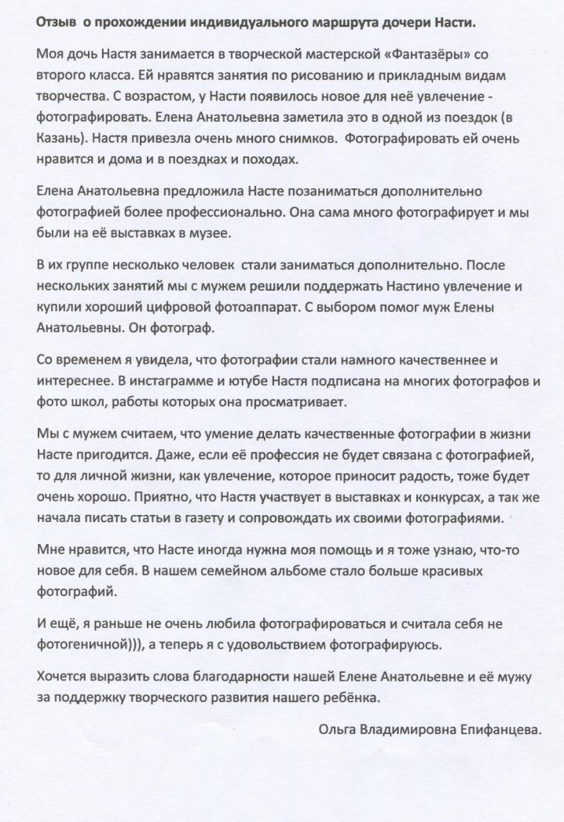
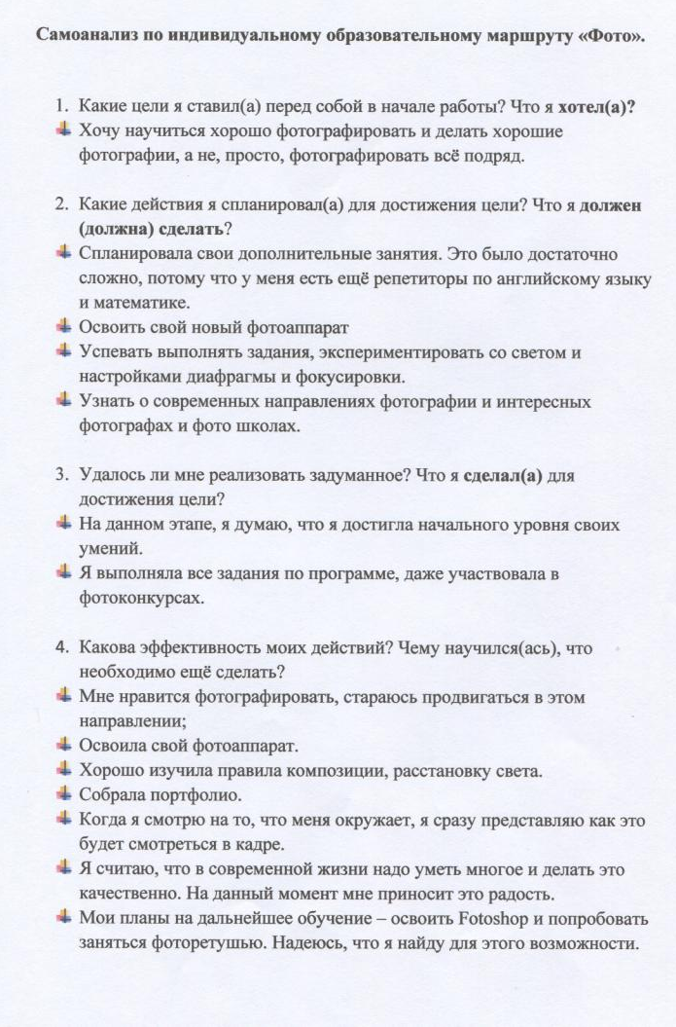
Шаг шестой – внутренний продукт

Slide 13
Заказ родителей
Работа педагога
Желание учащейся
Вывозят на пленэрные съёмки, поддерживают интерес к занятиям
Приобрели цифровой фотоаппарат
Диагностика
Составила график своих занятий
Готовность выполнять задания, составление портфолио
ПЛАН РАБОТЫ (согласование)
ЦЕЛЬ ИОМ
Задачи
ИОМ Дорожная карта
Проверочные тесты
РЕЗУЛЬТАТ
Удовлетворённость родителей
Дальнейшая педагогическая поддержка. Мотивация
Самоанализ учащейся
Готовность к дальнейшей поддержке интересов дочеридочери
Портфолио достижений
диагностика
Планы на будущее

Slide 14
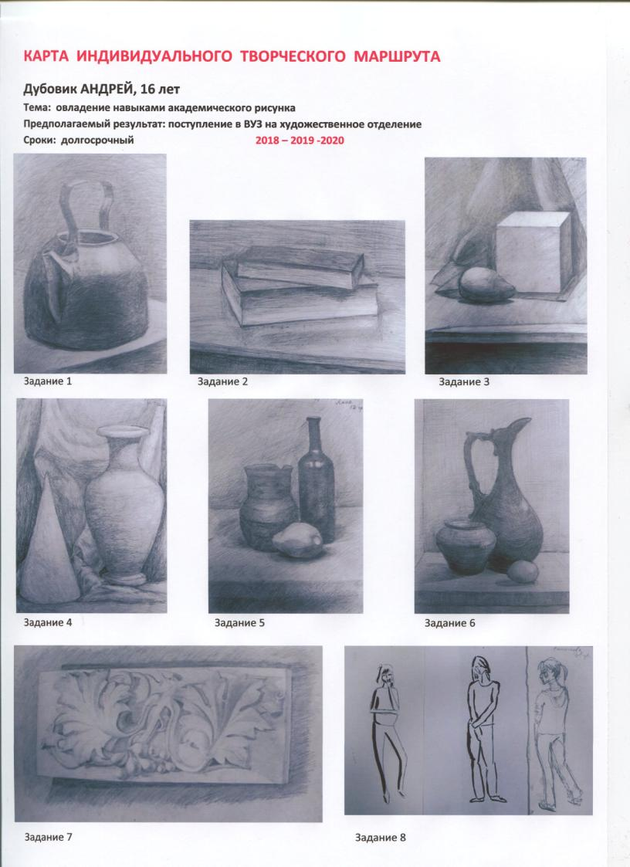
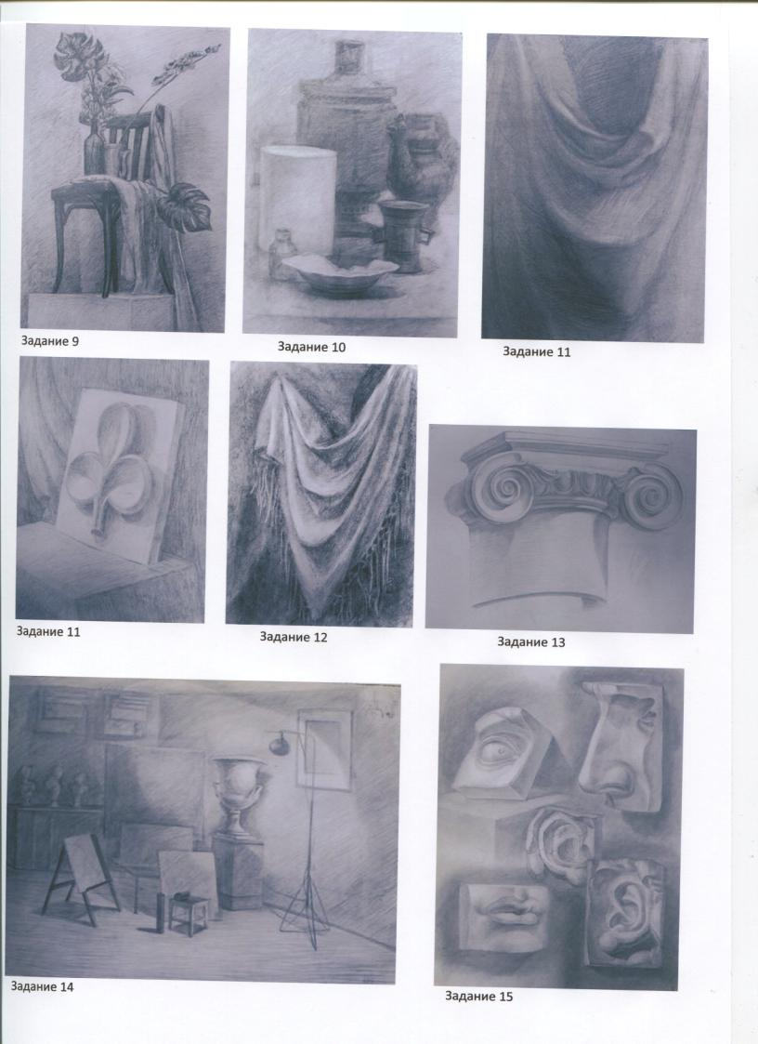
Маршрут по овладению навыками академического рисунка

Slide 15
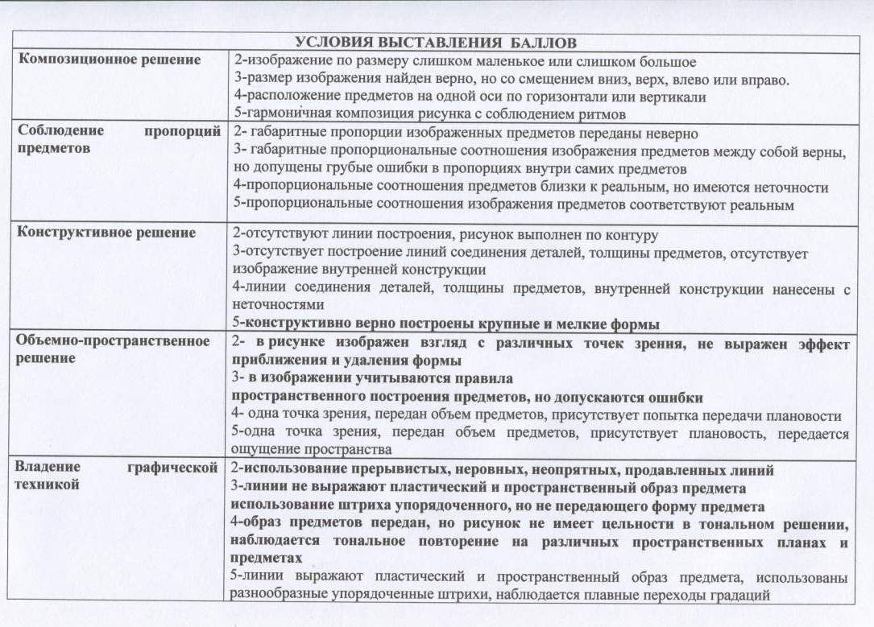

Slide 16
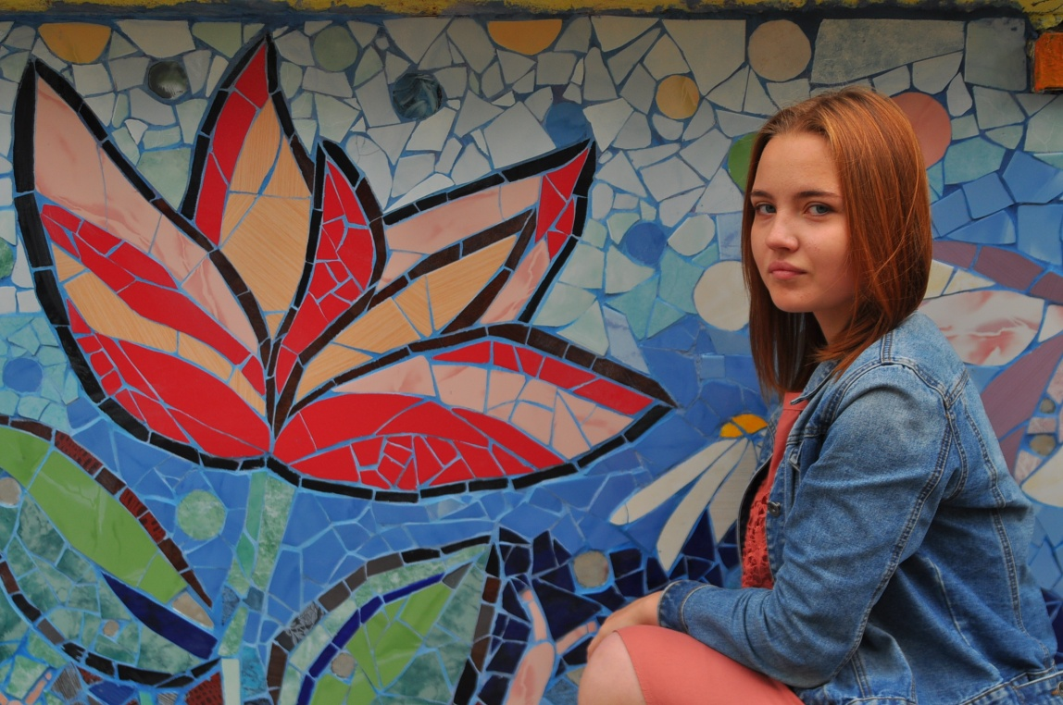
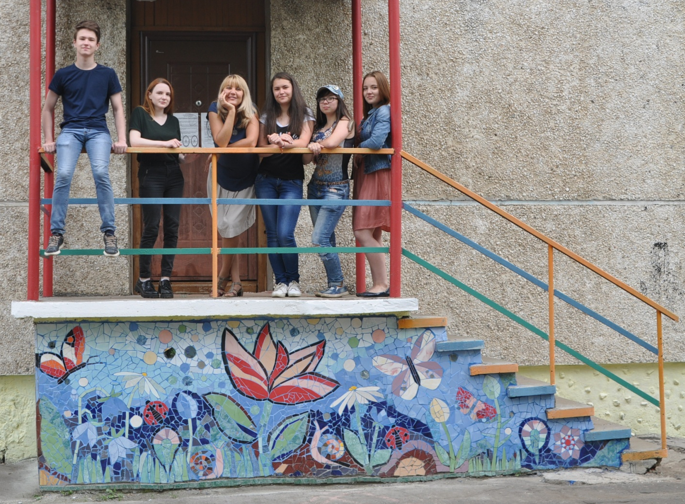
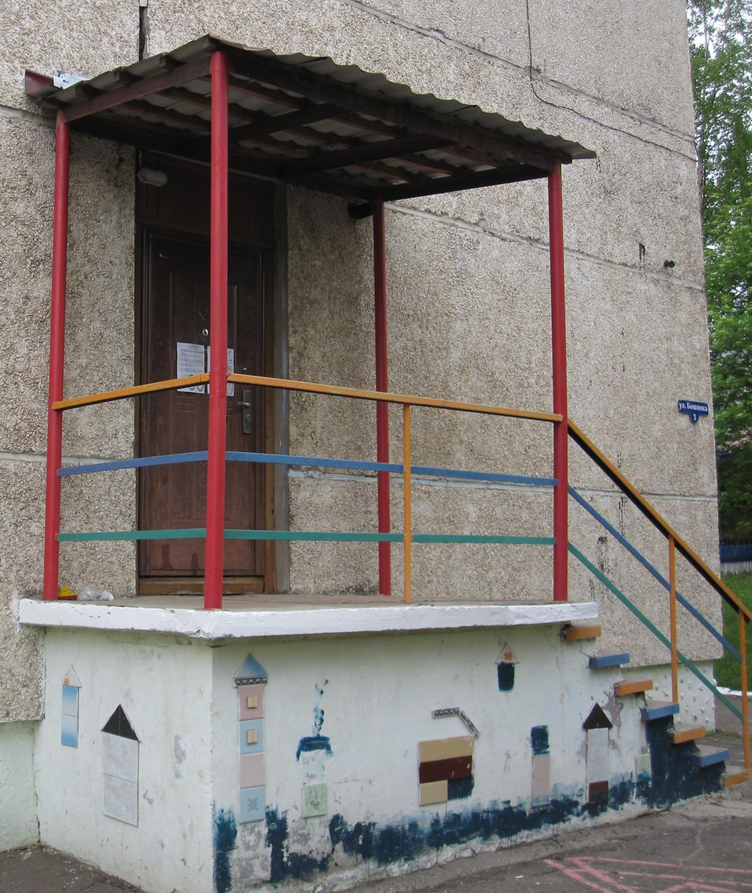
Индивидуальный маршрут Полины Вьюгиной «Аленький цветочек» 2018г.

Slide 17
Индивидуальный маршрут Полины Вьюгиной «Аленький цветочек» 2018г.
ИДЕЯ
Обсуждение
Потенциальный заказчик
тема
место
План работы
Индивидуальная работа над эскизом и подбор материала
Взаимодействие
Готовый эскиз
Учреждение - заказчик
Работа по плану
Практическая работа
Консультации с педагогом
Помощь желающих
РЕЗУЛЬТАТ

Slide 18
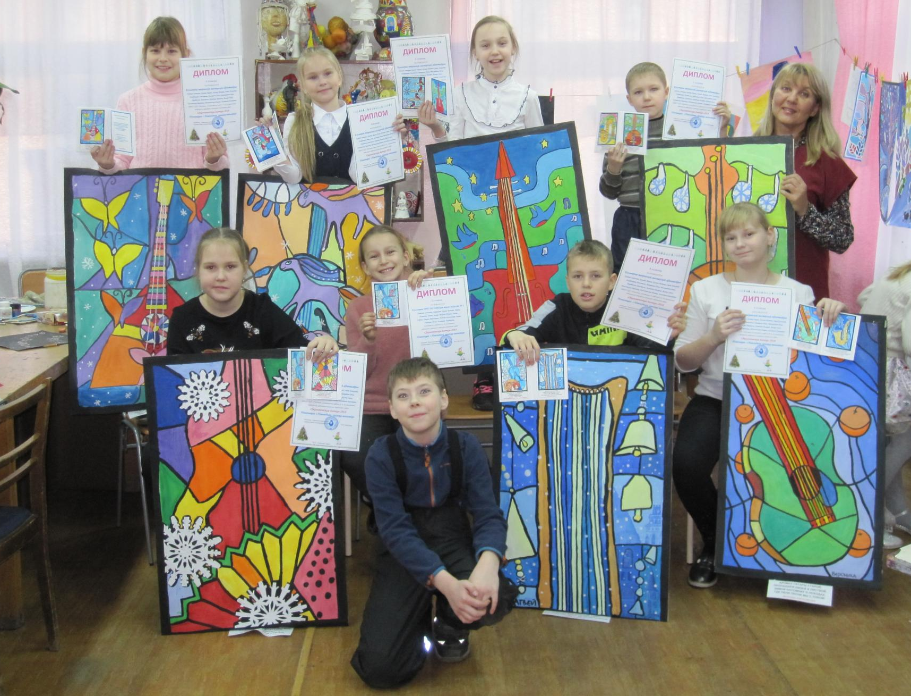
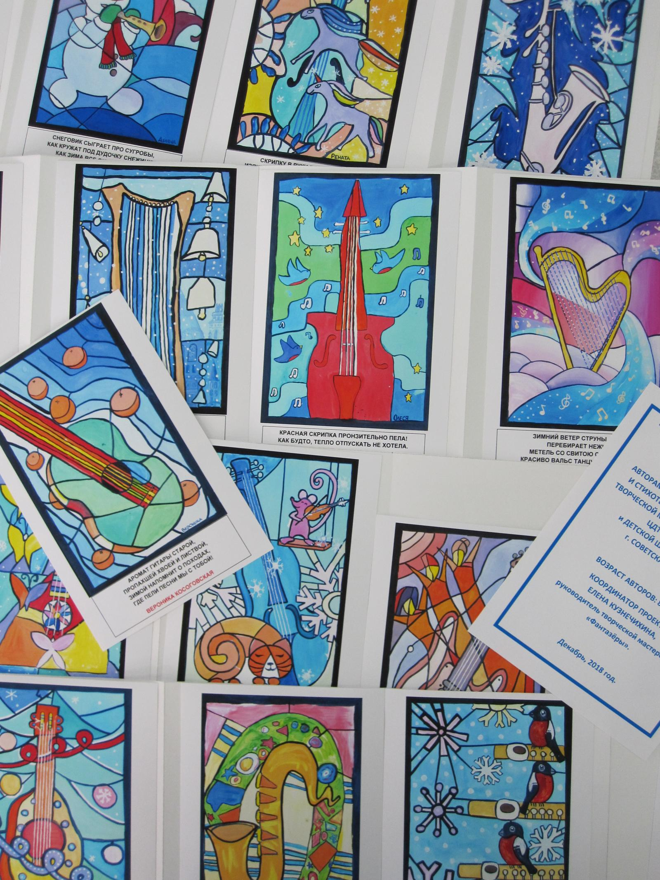
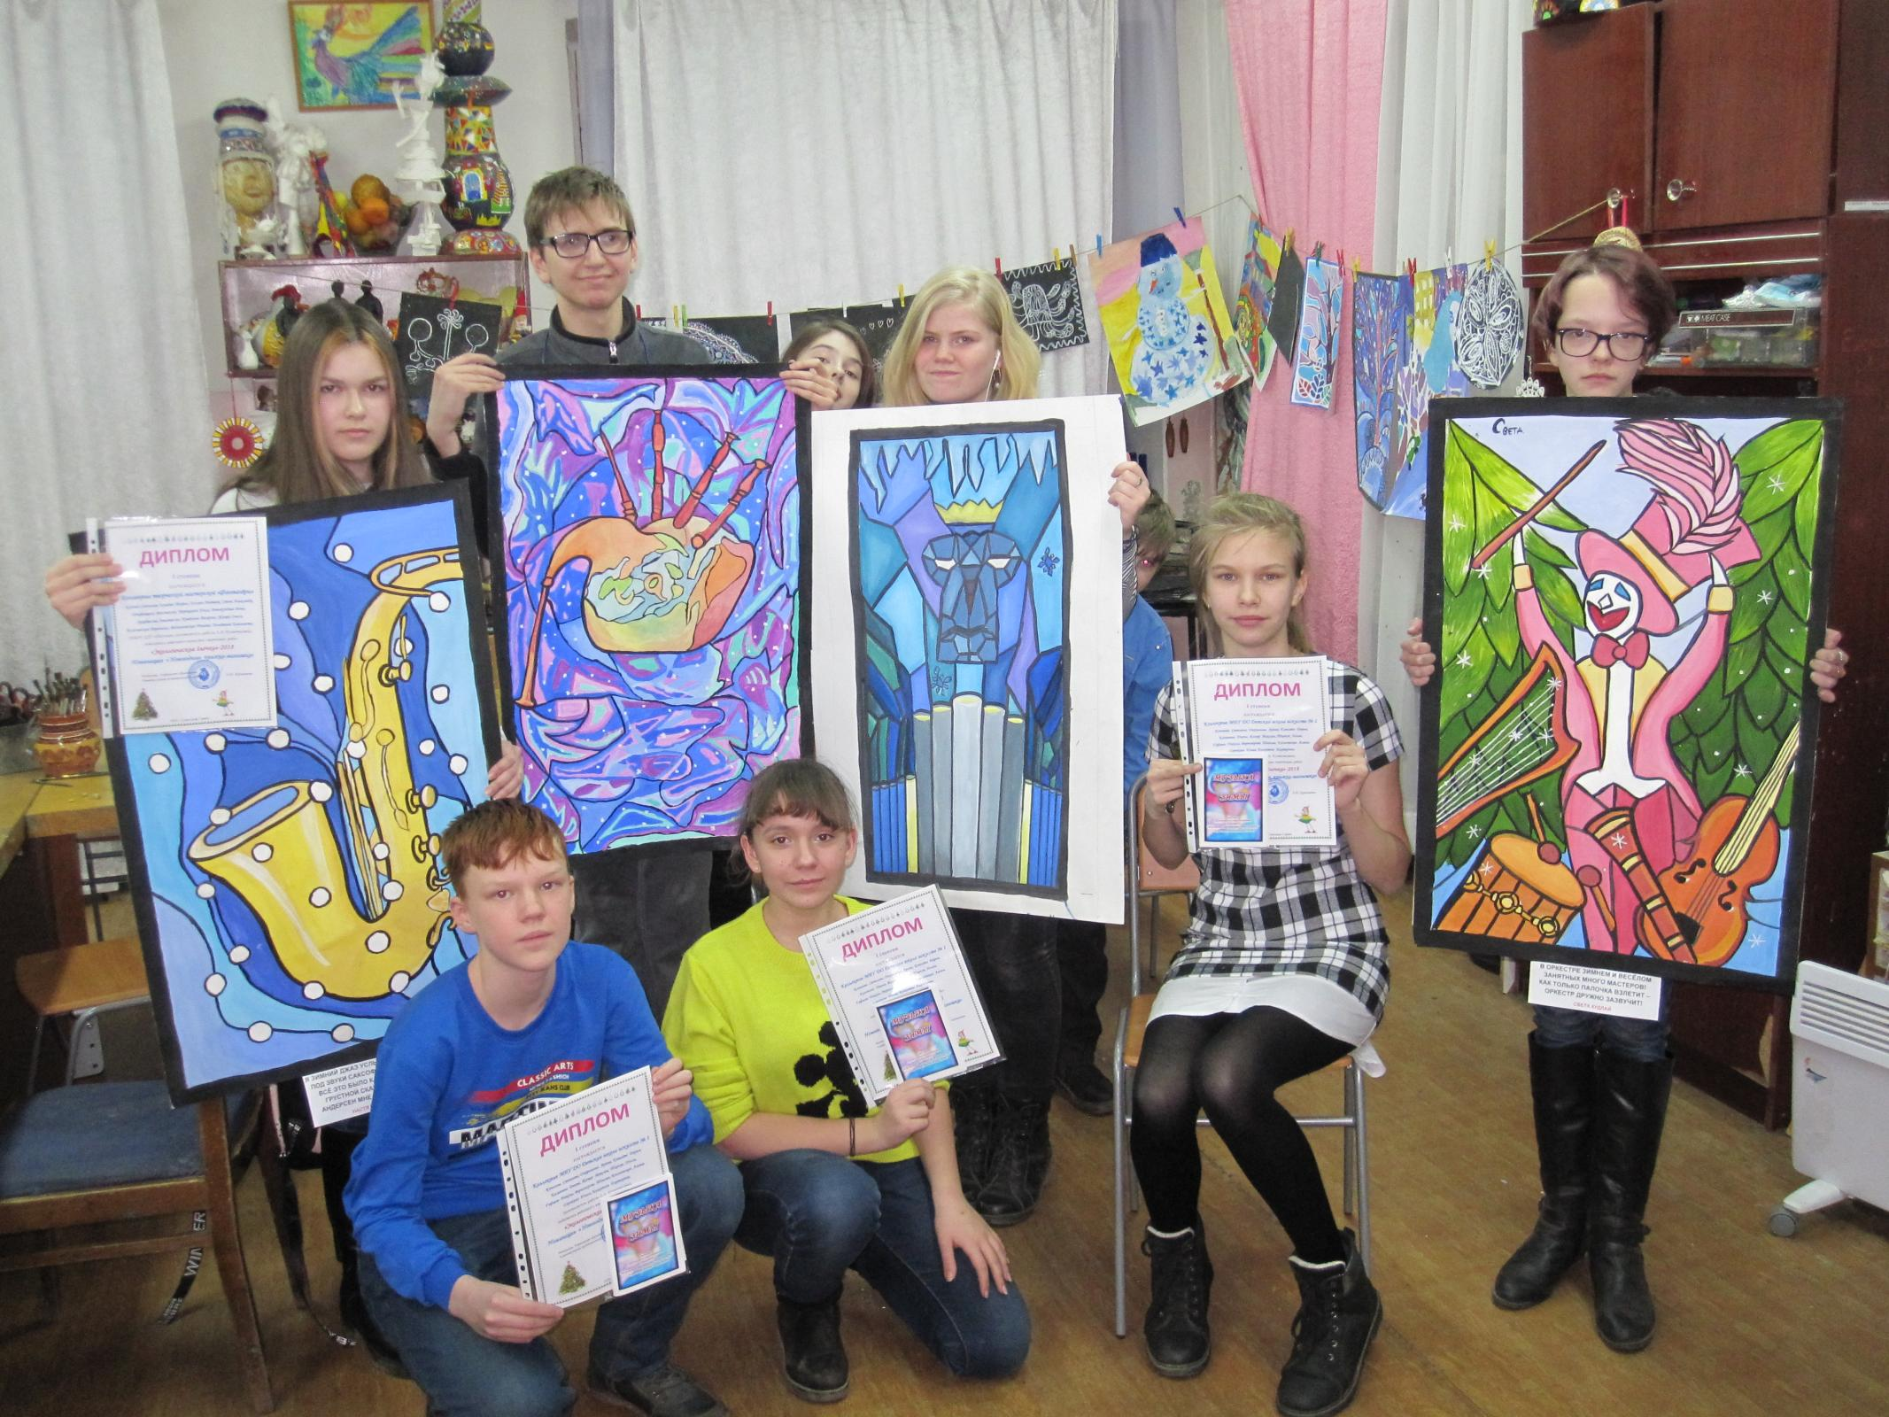
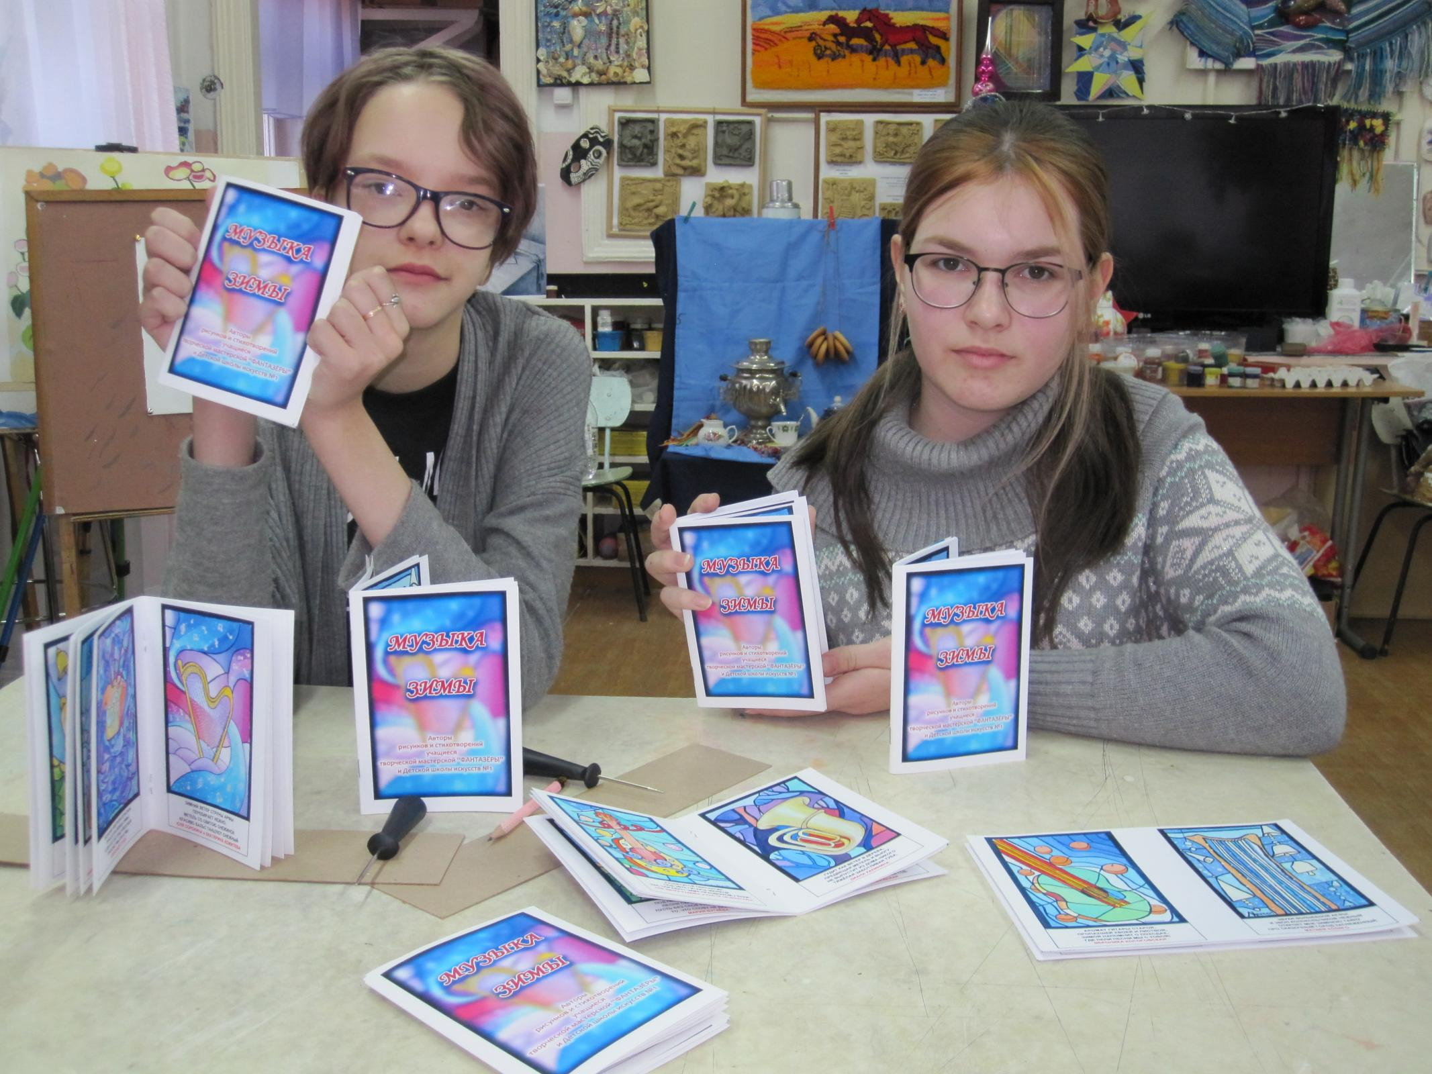
Дизайнерский проект «Музыка Зимы»

Slide 19
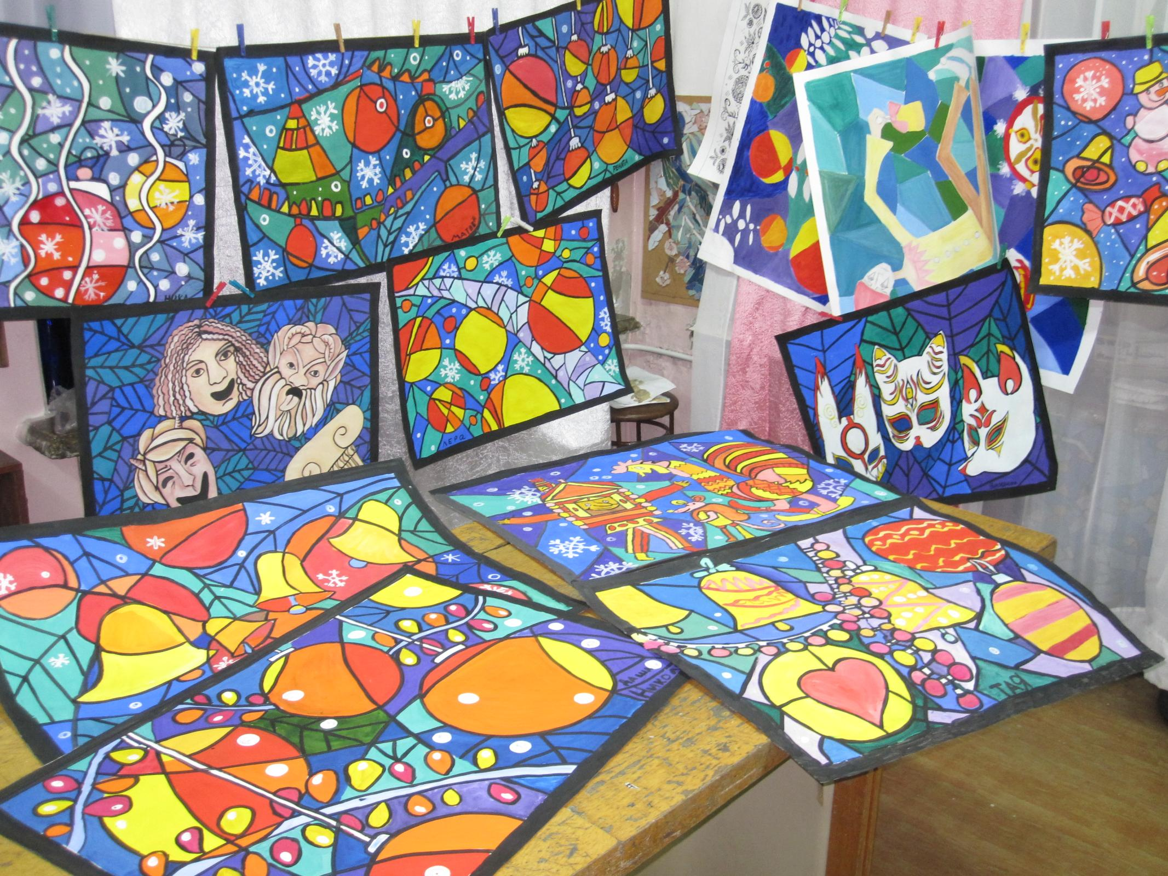
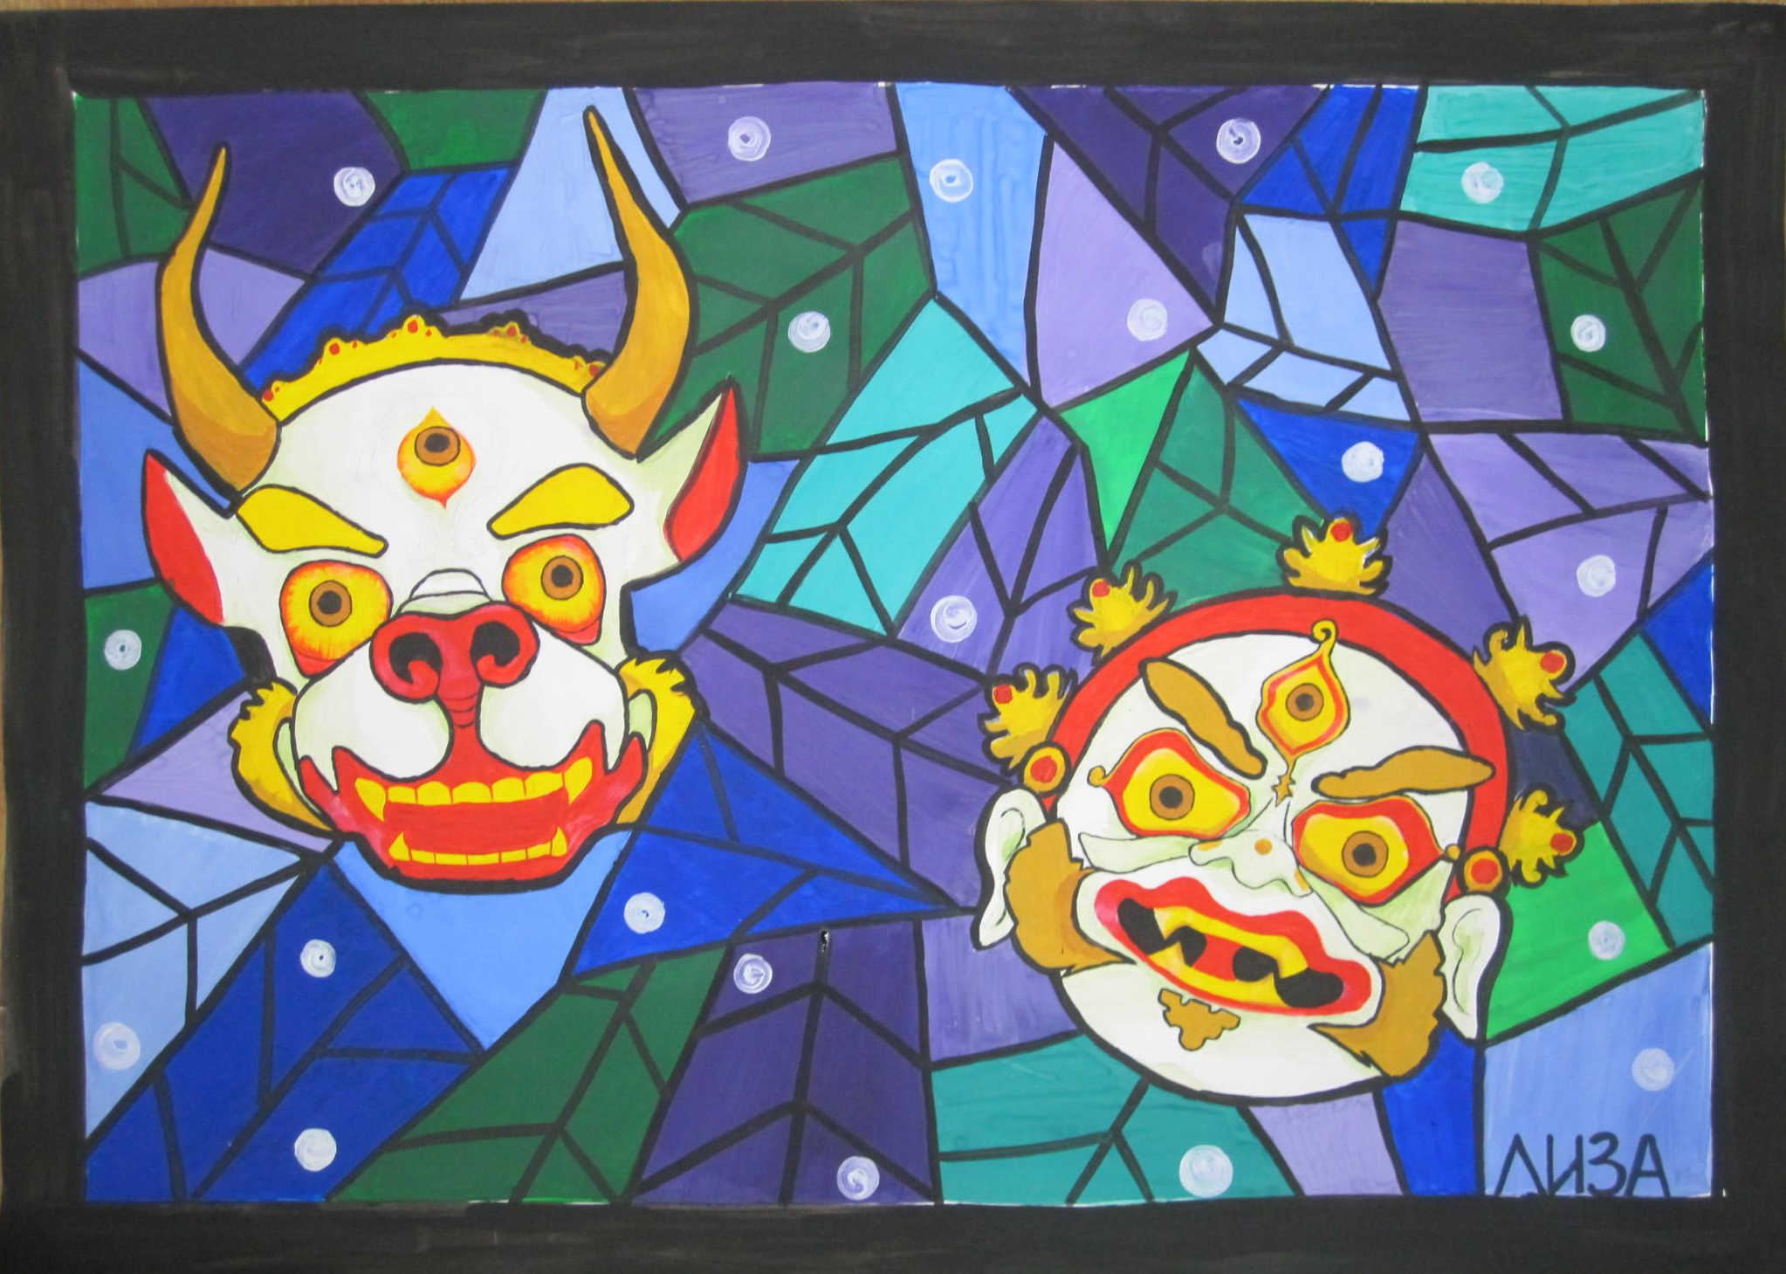
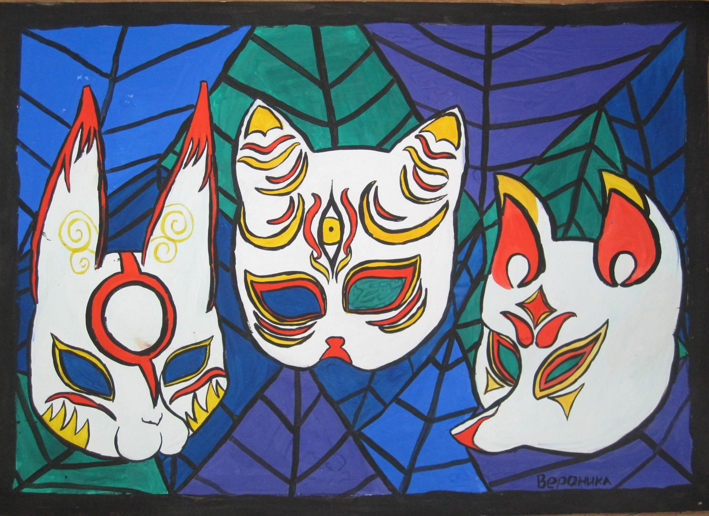
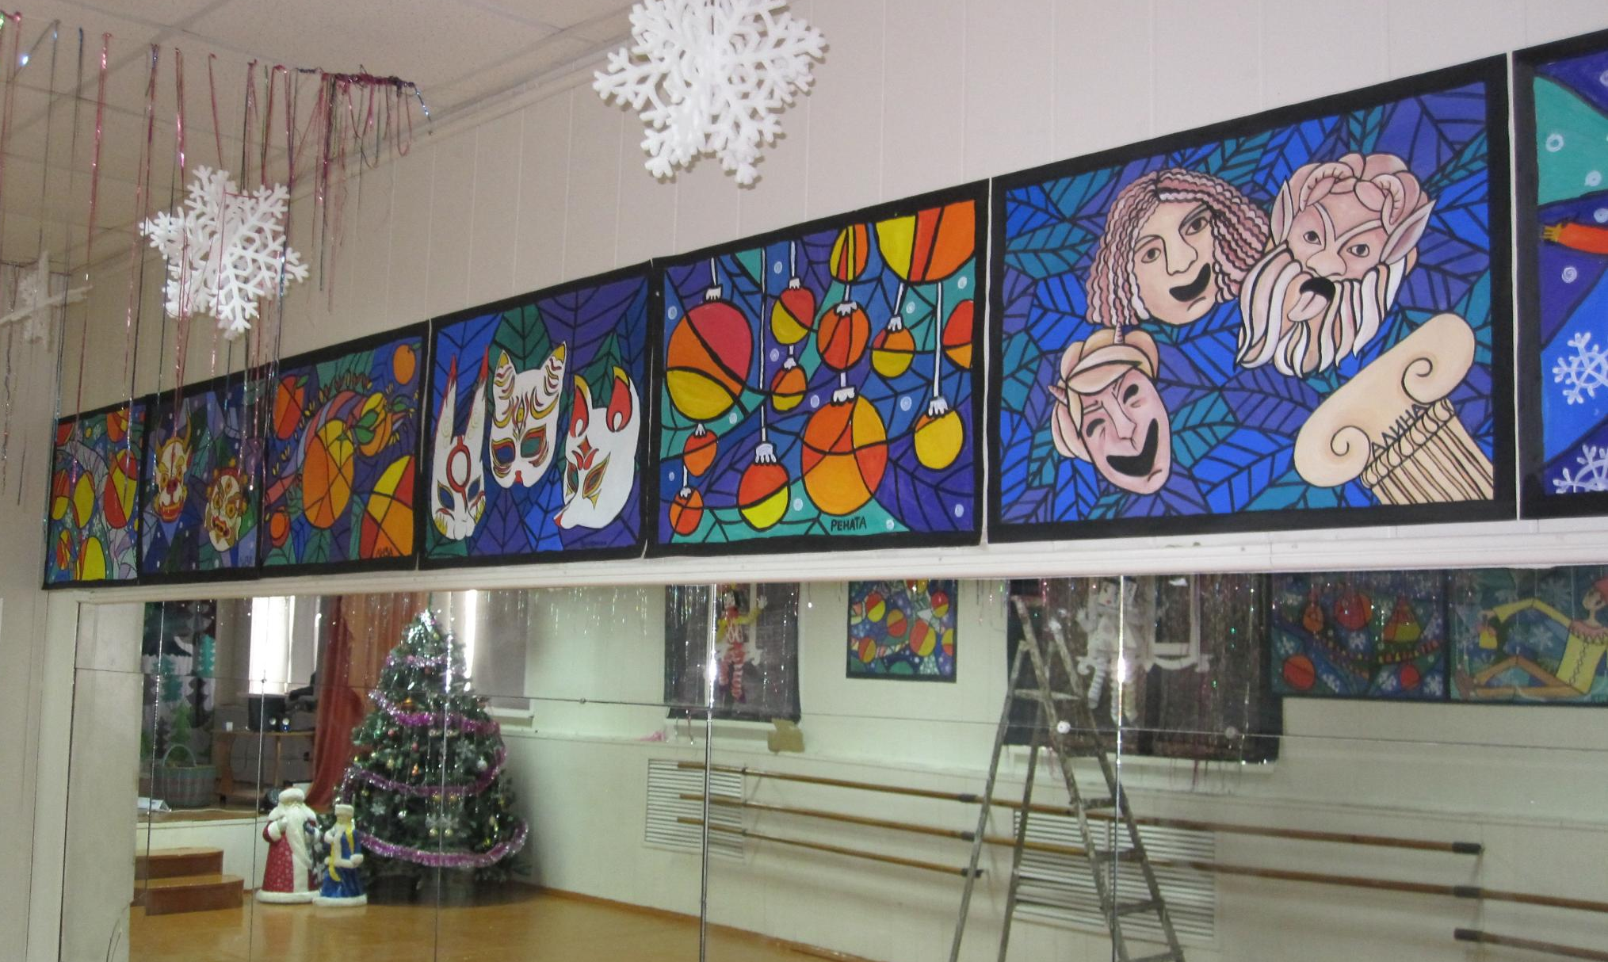
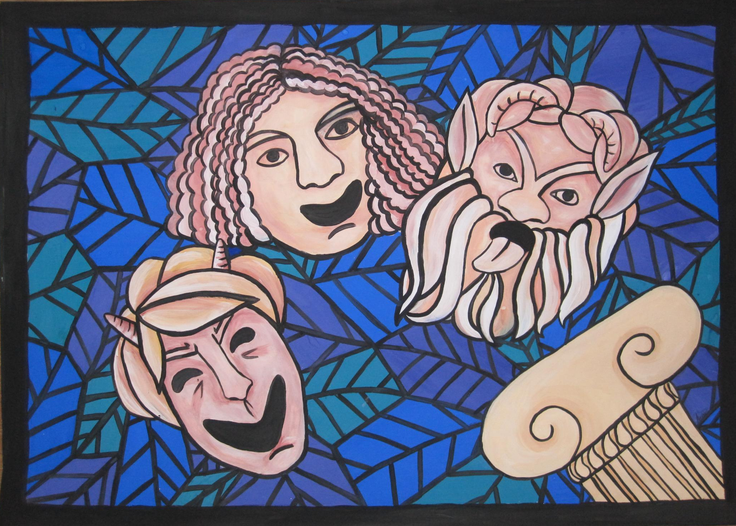
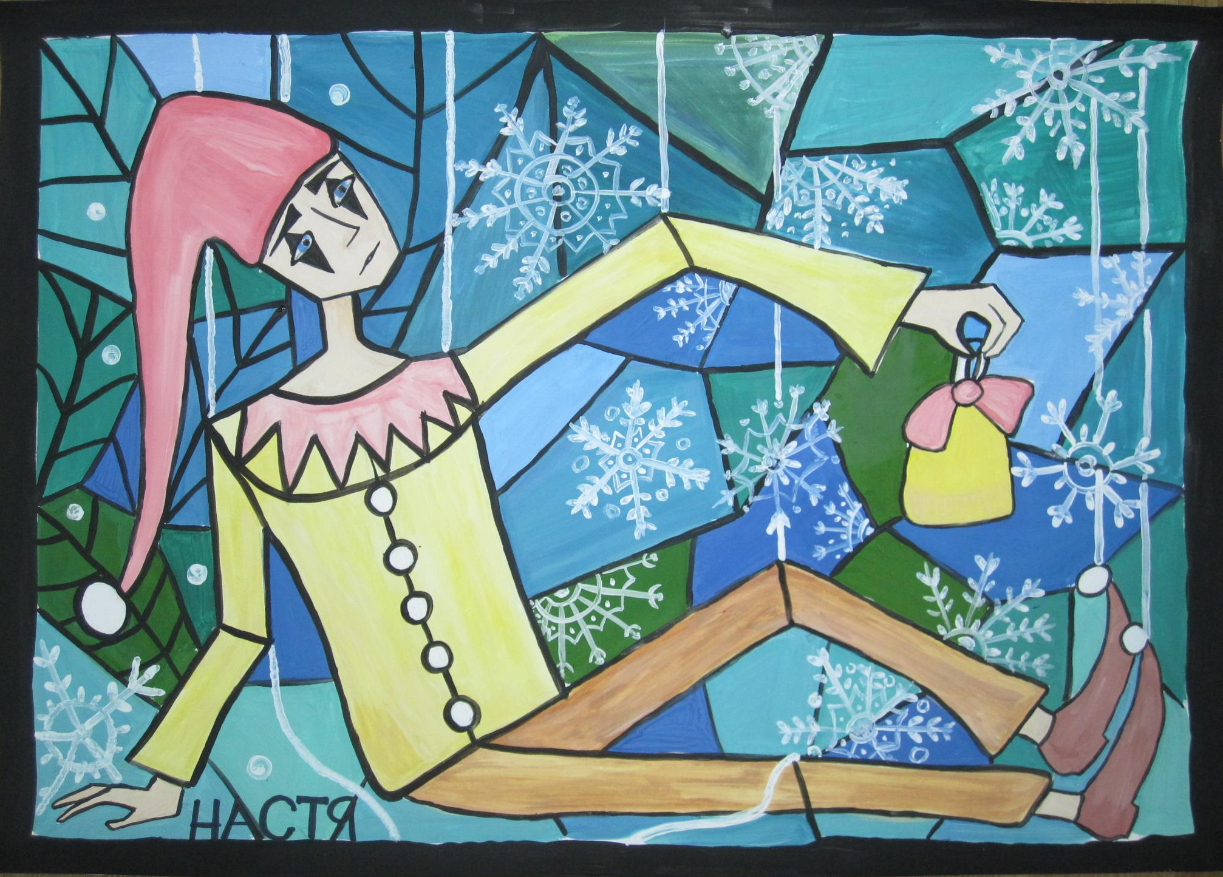
Лиза Барышева
Дизайнерский проект
«Новогодняя гирлянда»
Вероника Косоговская
Алина Косоговская
Настя Епифанцева

Slide 20
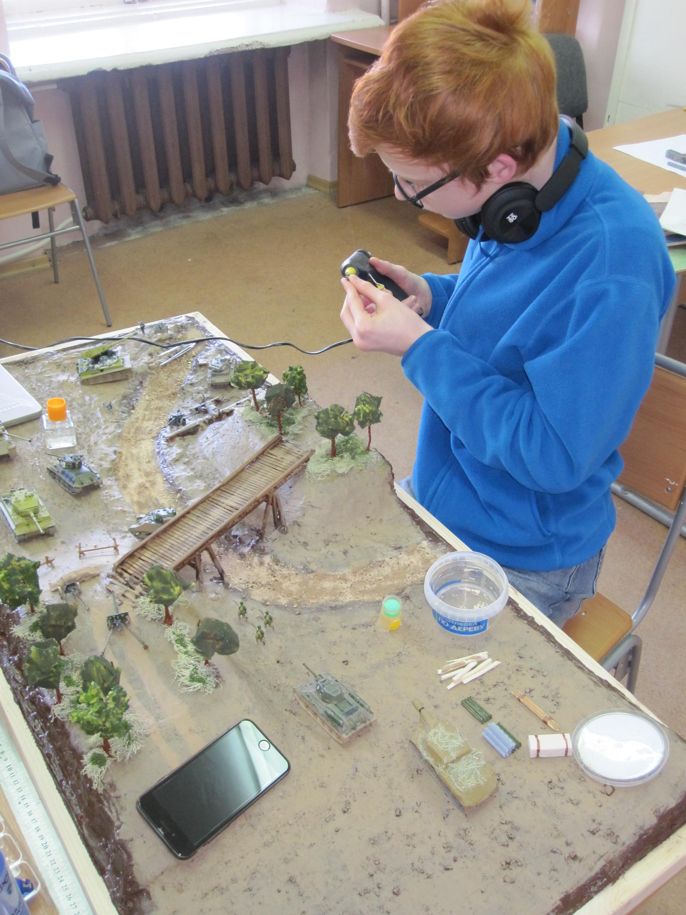
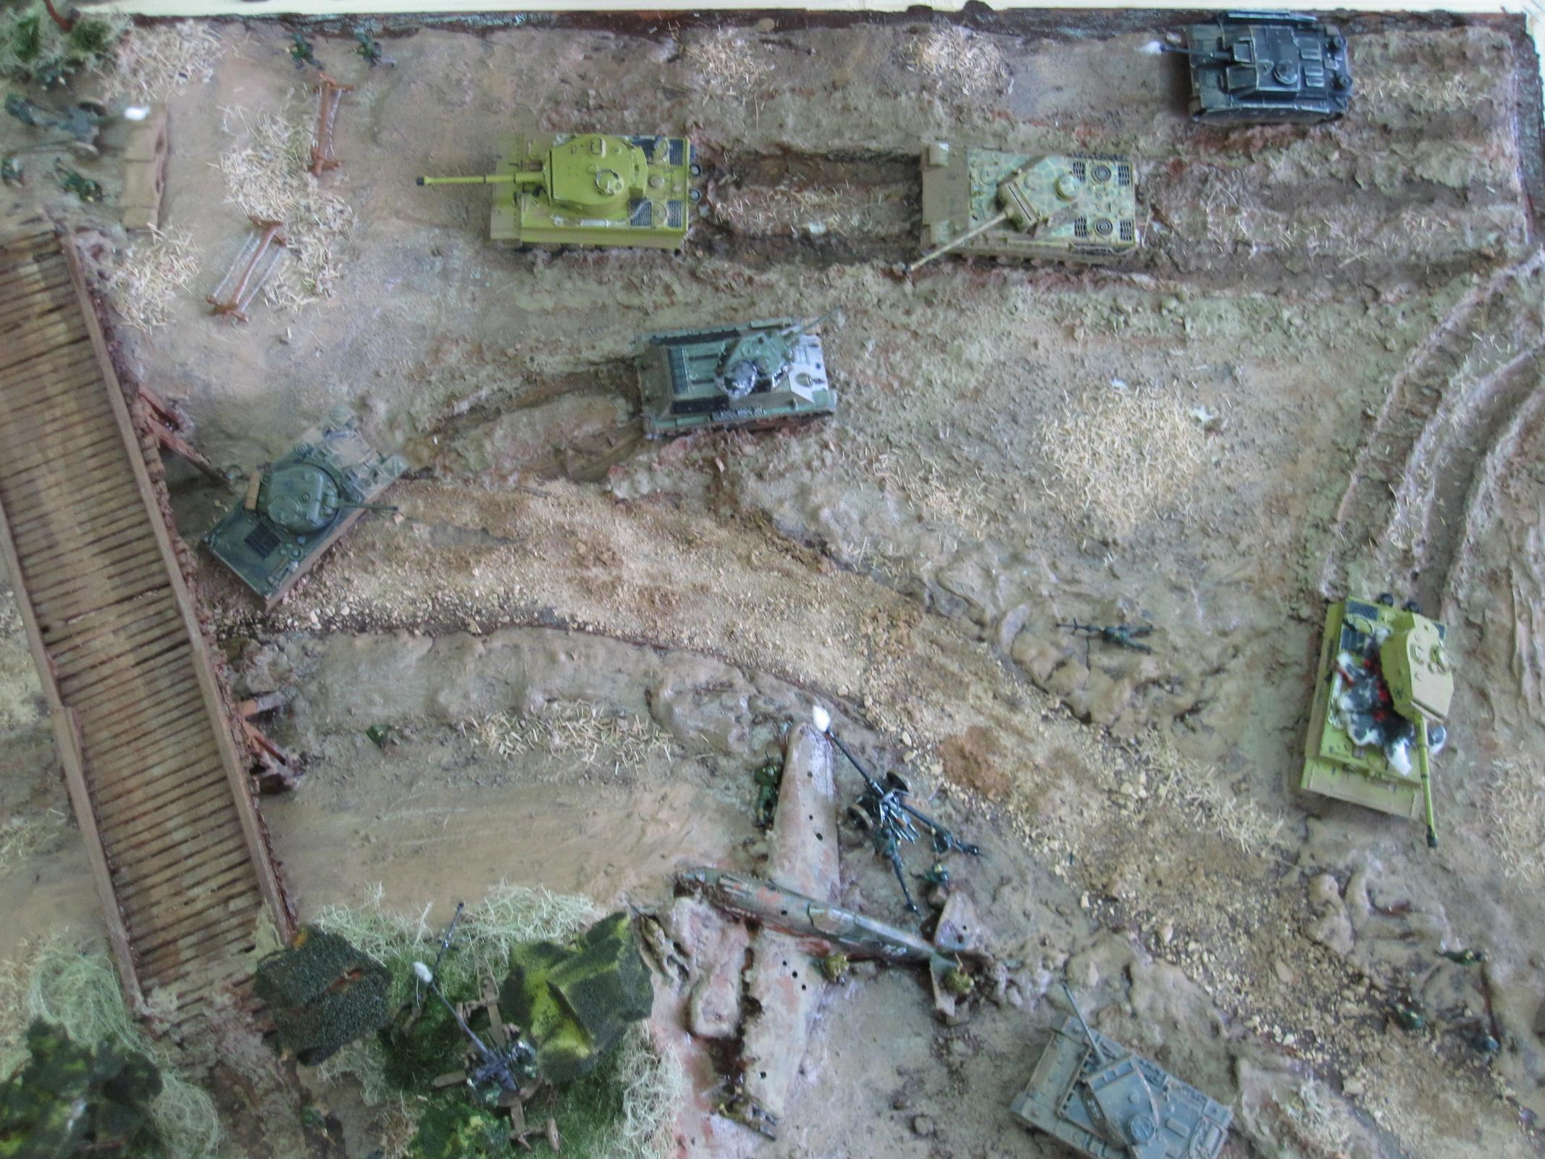
Индивидуальный маршрут Матвея Абакумова «И плавился металл…» 2020г.

